Slide 1
秦世玉组
成员：秦世玉，刘建，彭春森，陈家庆

Slide 2
组长：秦世玉（QinShiyu）
世玉，老组长了
从我们大一开始，我们组队世玉永远都是我们的组长，为人和蔼，
性格很好，爱好女生，喜欢偷懒，热爱探索，热于交朋友
这个人太完美了 搞得我都不好意思了

Slide 3
彭春森
征婚（老寂寞了）
勇于探索，热于创新，技术强大，继续成长。
为人热心善良，多金，前途无量，现征一位年方十八的妙龄少女，要求不高，160，善良美丽。

Slide 4
陈家庆
家庆，老学霸了。
人美心善，非常乐于助人，学习非常非常非常好。
人也非常非常非常温柔，是我们组的才华担当。

Slide 5
刘建
老混子了
在三个大佬的带领下躺赢的小萌新，但是除了学习以外，
他就是真正的神

Slide 6
玉霸音乐
———秦世玉组
2021.6.10

Slide 7

P
首页内容
http://10.1.5.252：8080/
连接了校园网的，
大家一可以一起进网址。
01
PART

Slide 8
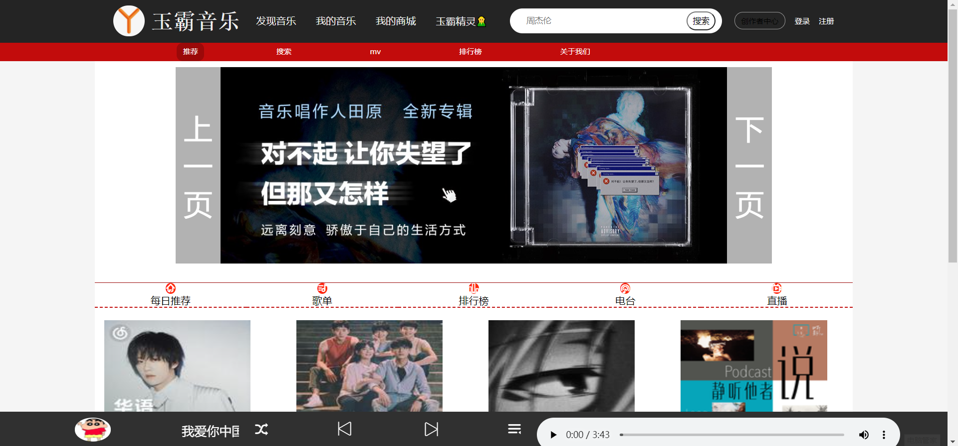
大家应该都进来了，这就是我们音乐网的首页，我们音乐网建立在内网一个独立的Linux服务器上。

Slide 9
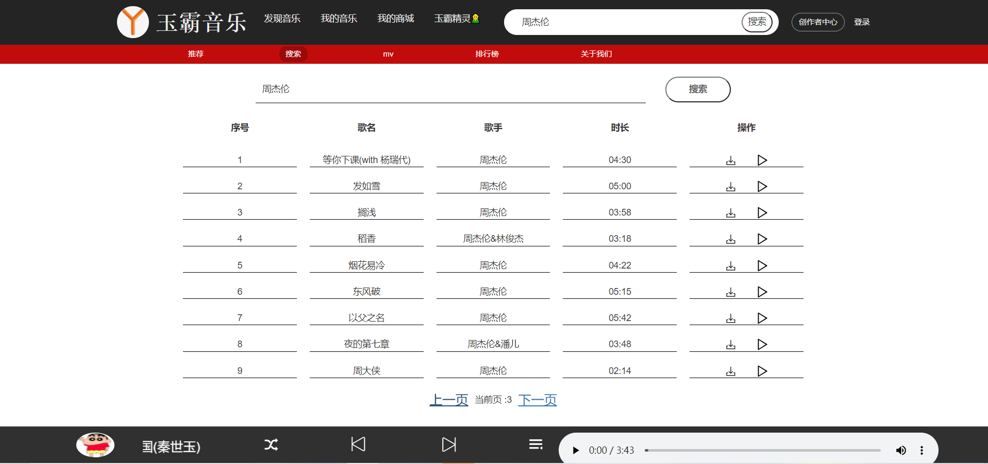
听歌呀
Listen to music
大家可以在我们的搜索页面上搜索你想听的音乐，本页面不需付费即可听所有歌曲。

Slide 10
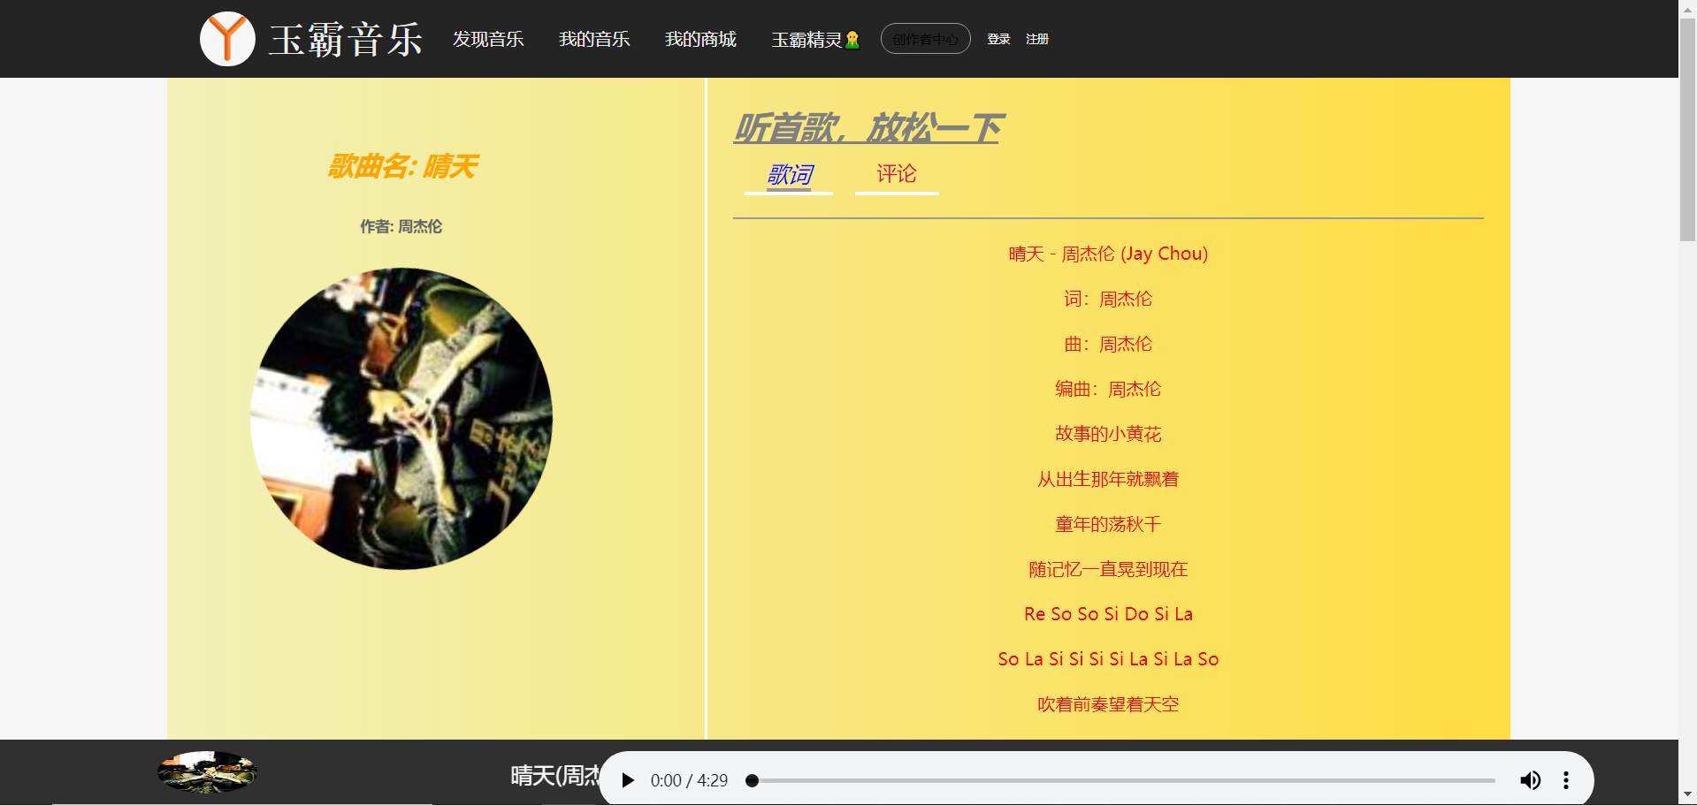

Slide 11
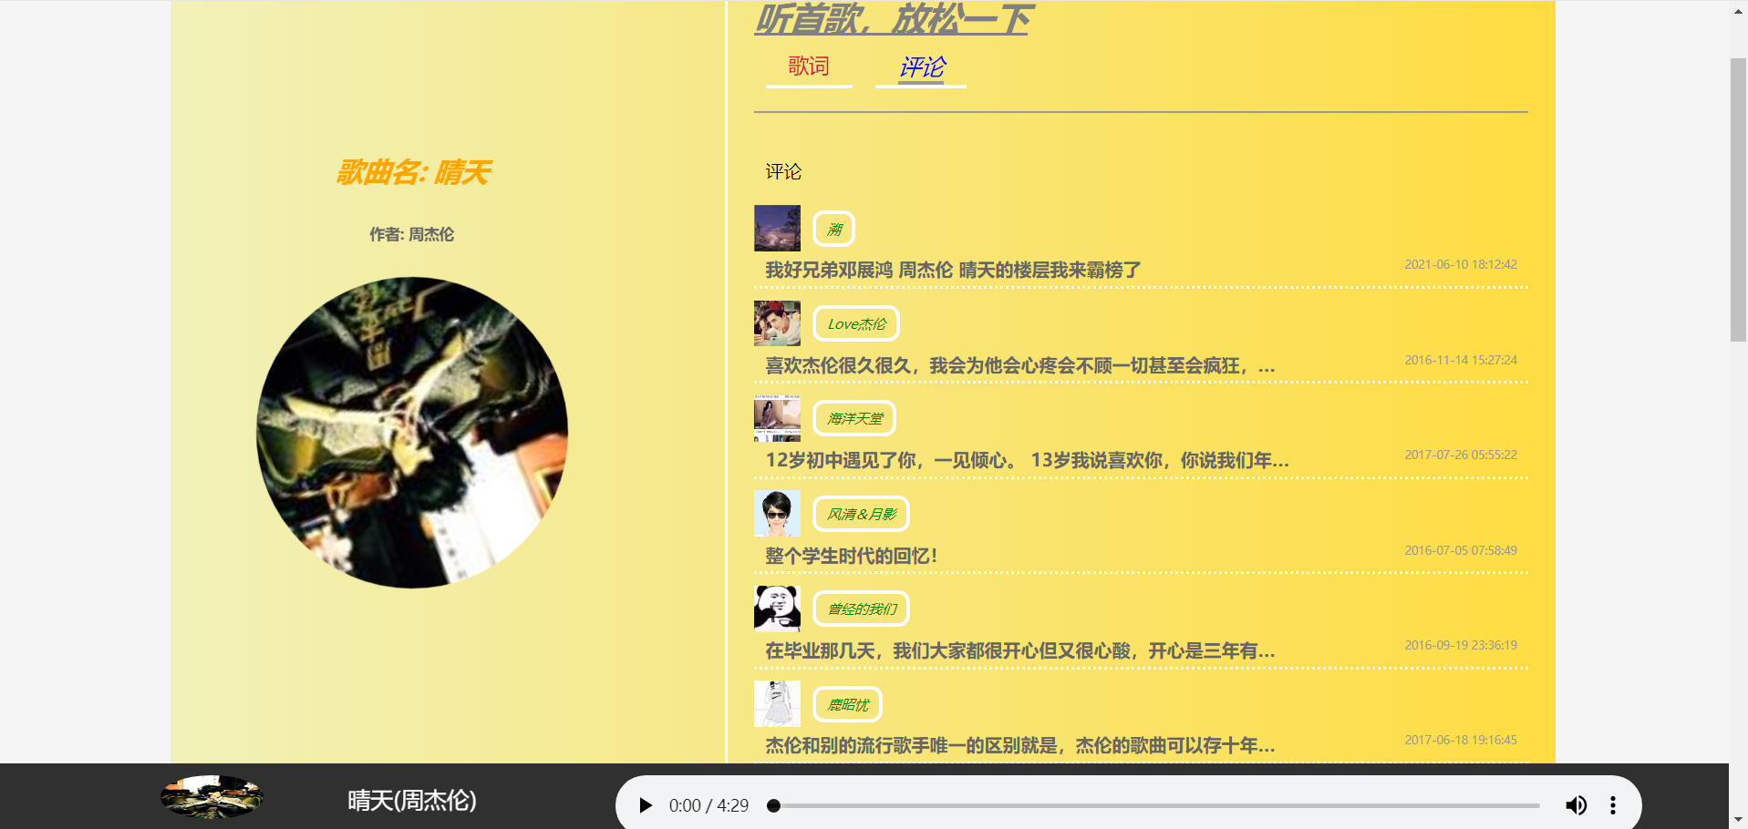

Slide 12
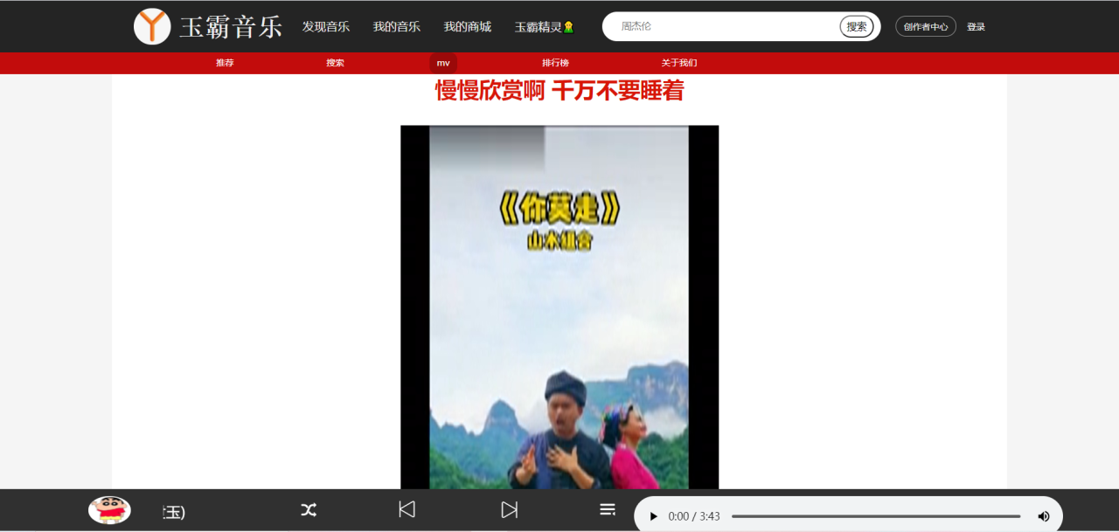
MV
能听歌当然少不了我们的MV页面呀，听歌是听觉享受，MV是视觉和听觉的共同享受。
Frustrating it
3:00

Slide 13
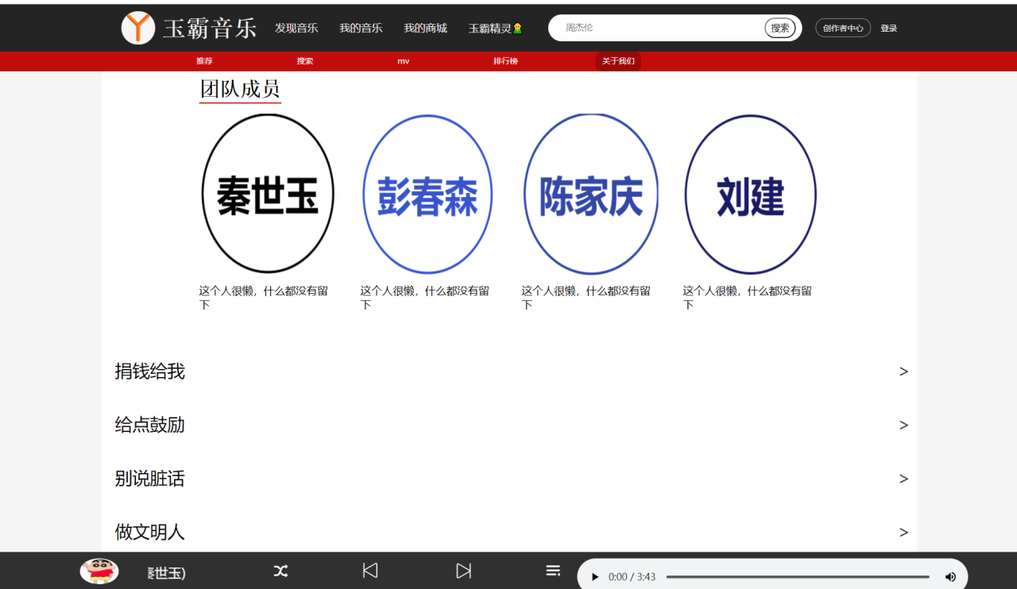

团队成员
文字列表
我们当然提供了大家的捐款功能，但是出于良心考虑，觉得还是没有这个必要，当然，如果你们有钱，可以直接扫世玉微信。
我们的团队成为就无需多介绍了，大家懂的都懂。
关于我们

Slide 14

登录注册
接下来就到我们的用户环节了，大家跟我一起来点击右上角的登录注册，进入我们的用户界面。

Slide 15


Slide 16
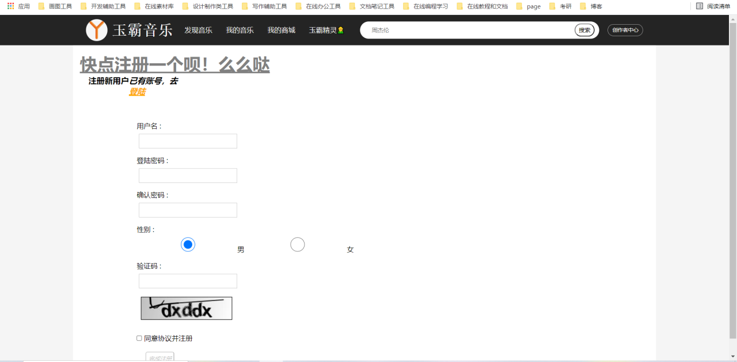

75%
大家点下方进入我们的注册页面
From 2017
Click below to enter our registration page.

Slide 17
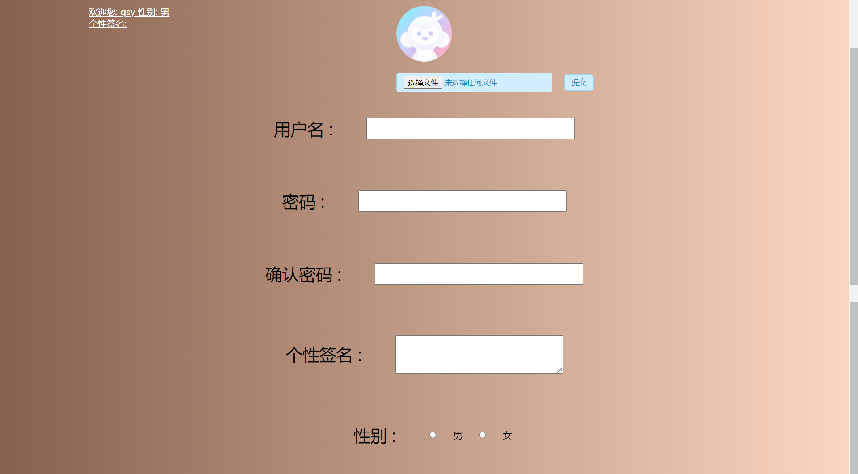
我们的个人中心页面
可以修改自己的个人信息
可以实时显示修改的数据
并添加了注销功能
Go！

Slide 18

P
技术选型
PART
终于到了我们的炫技环节了，大家请看。

Slide 19

前端选型
HTML
JAVASCRIPT
CSS
H5音视频
Jquery
flex布局
H5新语义化标签
AJAX
vh。vw cal计算页面
ES6新特性
媒体查询
DOM，BOM交互

Slide 20

后端选型
Break slide
Break slide
Servlet+Mysql+Jsp

Slide 21
THANKS

Slide 22

不会吧不会吧
不会真有人觉得我们结束了？
Principles of
Principles of

Slide 23
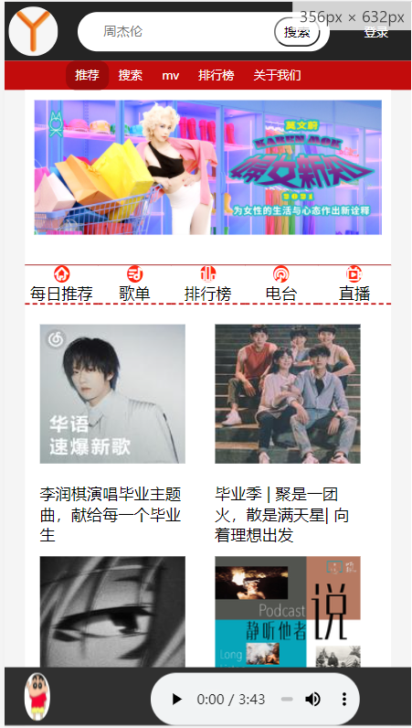
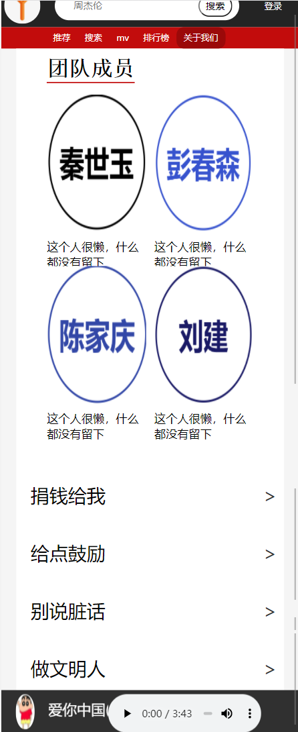
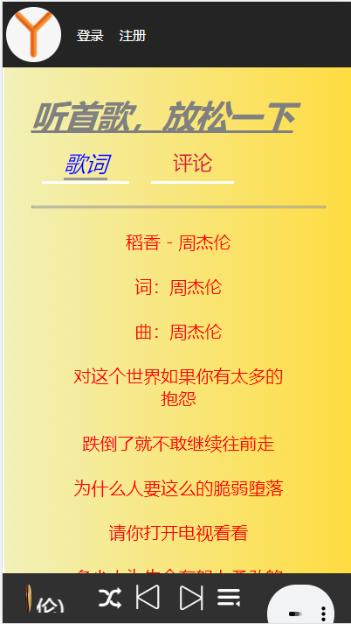
接下来是我我们的重头戏！！
不会真有人觉得我们只有PC端吧
好家伙
Go！

Slide 24

遇到的问题与解决方式
为了解决sql注入问题，sql语句都采用了预编译方式。
部署在linux时遇到了问题，kaptcha无法显示验证码的问题。

Slide 25
路由
Break slide
Break slide
登录路由：http://10.1.5.252:8080/Login
注册路由：http://10.1.5.252:8080/Register
个人中心路由：http://10.1.5.252:8080/Personal
歌曲详情路由：http://10.1.5.252:8080/SongDetai
歌曲搜索路由：http://10.1.5.252:8080/Searchmusic
文件上传路由：http://10.1.5.252:8080/Upload
获取mp3路由：http://10.1.5.252:8080/getMP3
获取mp4路由：http://10.1.5.252:8080/getMP4
更新个人数据路由：http://10.1.5.252:8080/Update
退出登录路由：http://10.1.5.252:8080/Exit

Slide 26
P
实训体会
PART
这次为期十天的实训，
带给我们的体会。

Slide 27
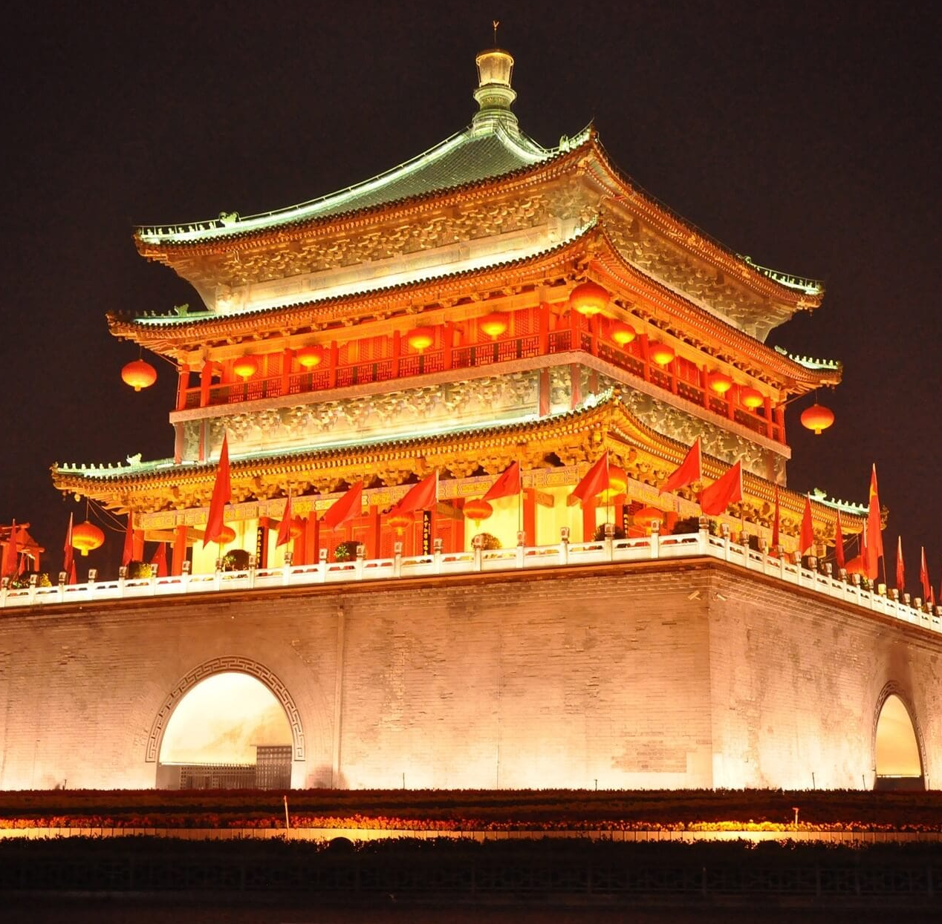
实训体会
经过这次实训，我收获了很多，一方面学习到了许多以前没学过的专业知识与知识的应用，另一方面还提高了自我动手做项目的本事。本次实训，是对我本事的进一步锻炼，也是一种考验。从中获得的诸多收获，也是很可贵的，是十分有意义的。
在这次实训中还锻炼了我其他方面的本事，提高了我的综合素质。首先，它锻炼了我做项目的本事，提高了独立思考问题、自我动手操作的本事，在工作的过程中，复习了以前学习过的知识，并掌握了一些应用知识的技巧等。其次，实训中的项目作业也使我更加有团队精神。

Slide 28
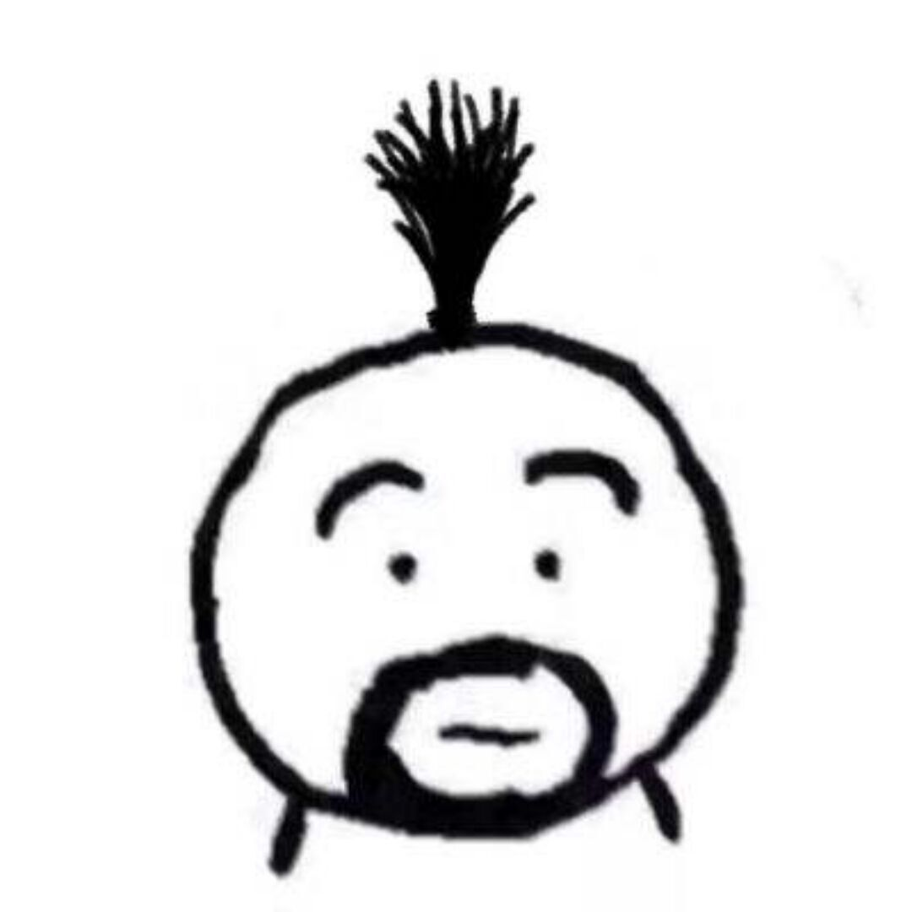

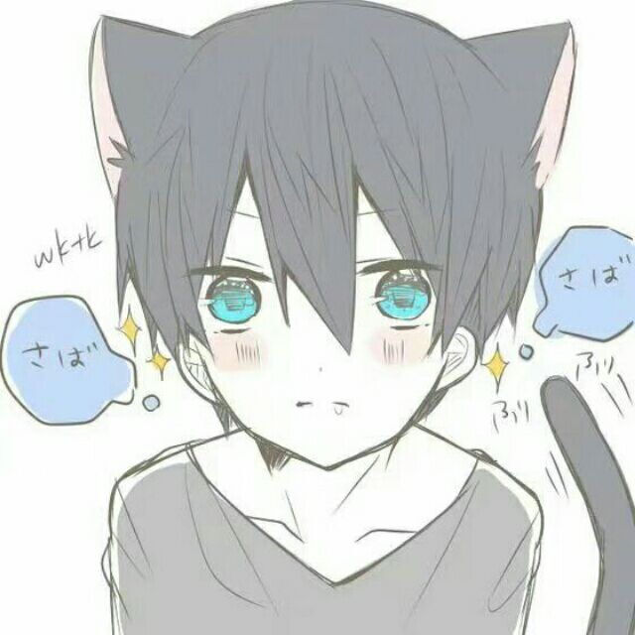
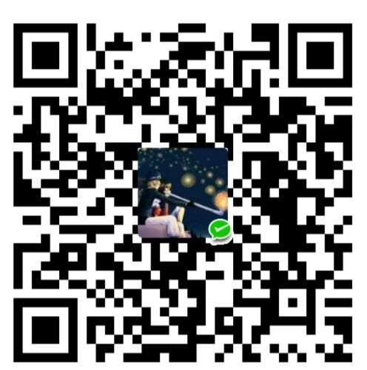

01
秦世玉最帅
02
彭春森yyds
陈家庆无敌
03
04
刘建废物

